Slide 1
Творческая проектная работа
Автор Пейся Наталья Сергеевна, ученица 9 «А» класса ГБОУ №430
Руководитель Стрельникова Елена Михайловна, учитель информатики

Slide 2
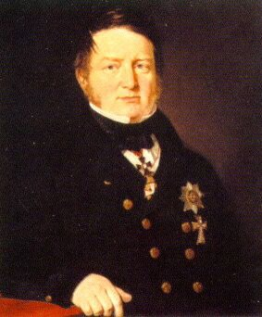
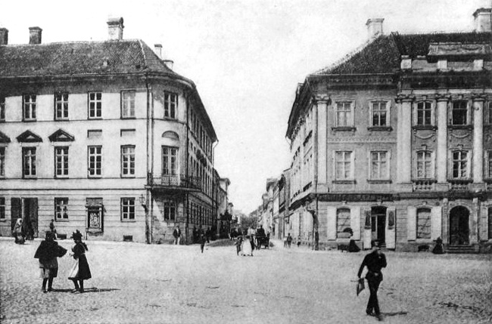
Династия Струве. В. Я. Струве
Струве Василий Яковлевич (1793—1864), российский астроном и геодезист, академик Петербургской АН (1832), основатель и первый директор Пулковской обсерватории (1839—1862).
В. Я. Струве 1839г.
В 1808 В. Я. Струве покинул Германию и поступил в Дерптский (Тартуский) университет.

Slide 3
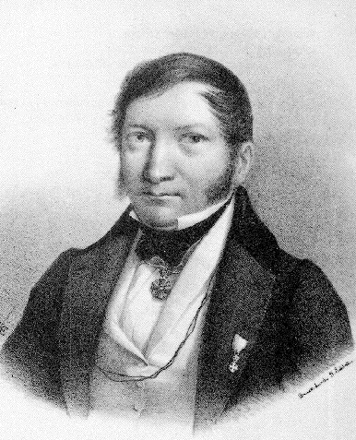
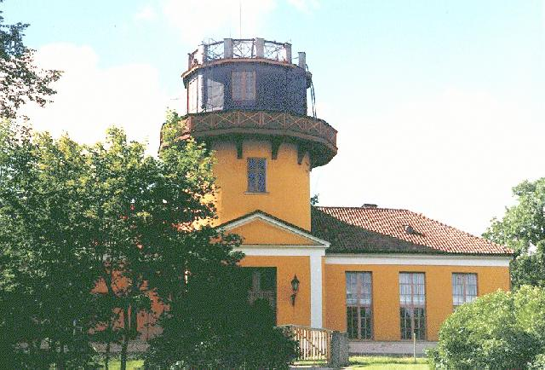

Slide 4
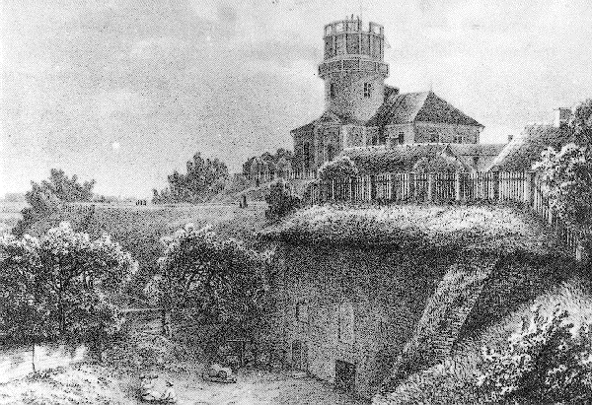
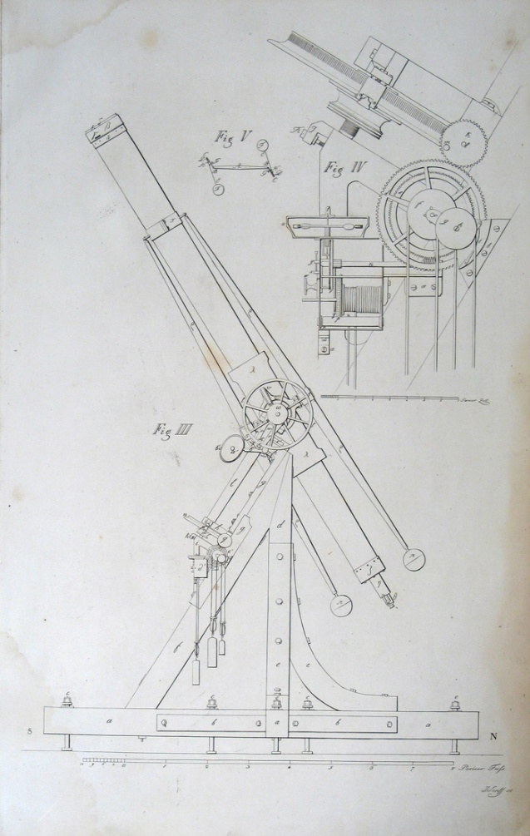
Старинная обсерватория в Дерпте (Тарту). 1825 год
Схема рефрактора Фраунхофера, начерченная В.Я. Струве.

Slide 5
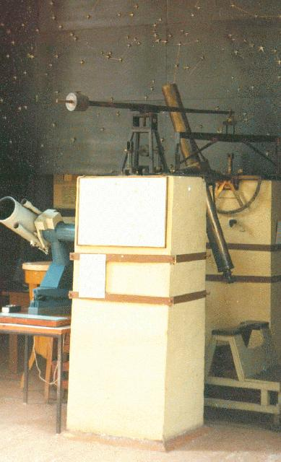
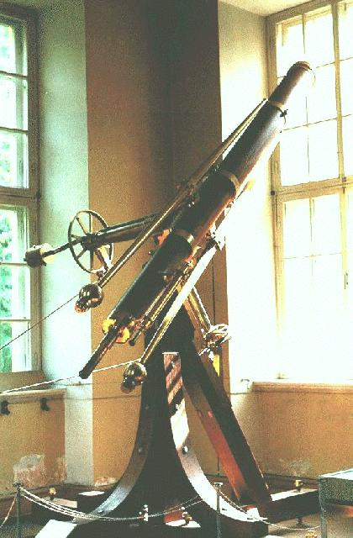
Рефрактор Фраунхофера и астрономические инструменты в Дерптской обсерватории, с которыми работал В.Я. Струве

Slide 6
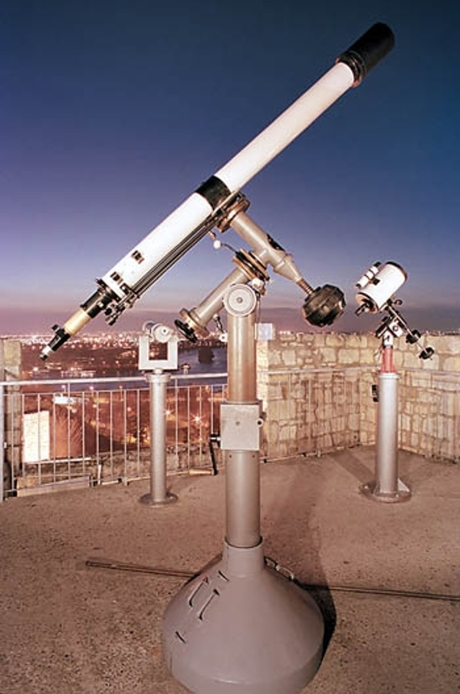
Первый телескоп
Телескоп – рефрактор работы Й. Фраунгофера диаметром объектива 244 мм с фокусным расстоянием 437 см, был установлен в 1825г. в Дерптской обсерватории, когда директором был В.Я.Струве.

Slide 7
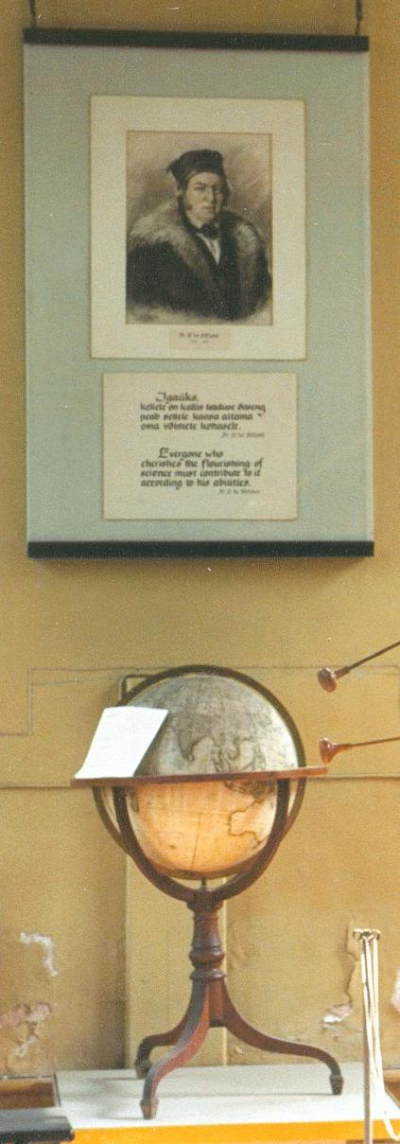
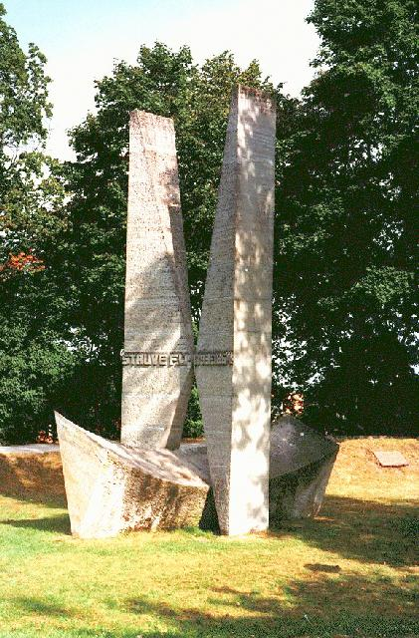
Монумент В.Я. Струве в г. Тарту на территории обсерватории

Slide 8
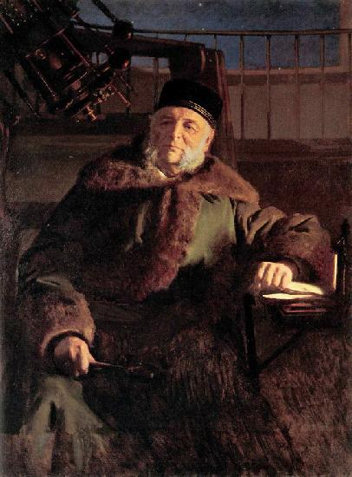
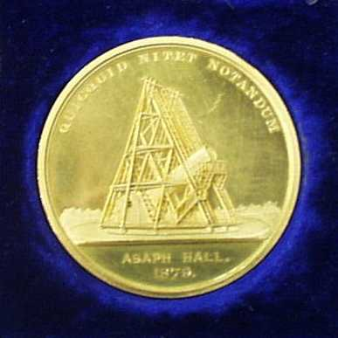
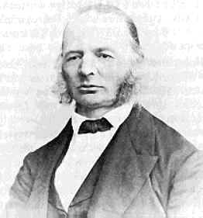
Династия Струве. О. В. Струве
Струве Отто Васильевич (1819-1905), российский астроном, академик Петербургской АН (1852-1889), второй директор Пулковской обсерватории (1862-1889). Сын В.Я. Струве. Основные труды по исследованию двойных звезд (открыл их свыше 500).
В 1850 году был награжден золотой медалью Королевского астрономического общества Великобритании .

Slide 9
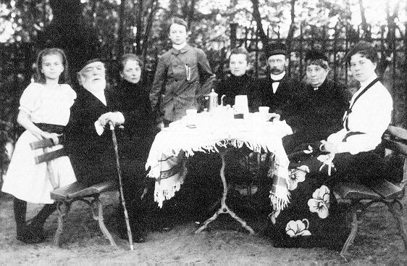
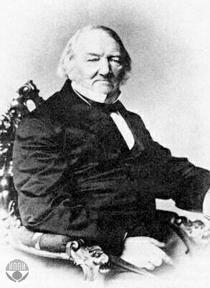
Отто Васильевич Струве
О.В. Струве с семьей. 1839 год

Slide 10
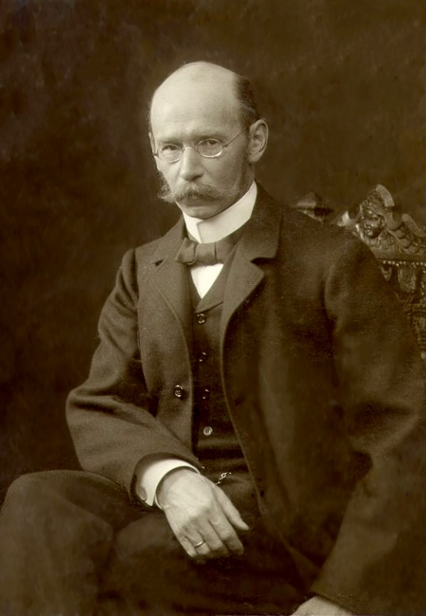
Династия Струве. Г. О. Струве
Герман Оттович Струве (1854 − 1920) — русский астроном, сын О. В. Струве.
В 1882—1895 работал в Пулковской обсерватории, затем занял пост директора Кёнигсбергской обсерватории и профессора Кёнигсбергского университета. В 1904 возглавил Берлинскую обсерваторию, которая под его руководством в 1913 была переведена в Бабельсберг, и занимал пост её директора до своей смерти в 1920. С 1905 был профессором Берлинского университета.

Slide 11
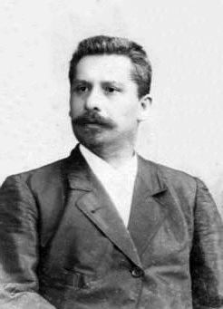
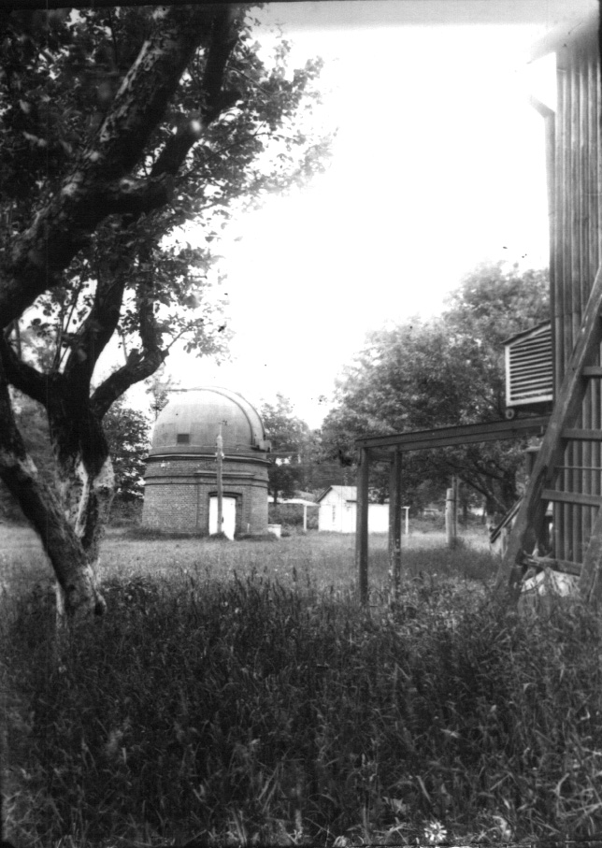
Династия Струве. Л. О. Струве
Людвиг Оттович Струве (1858—1920) — русский астроном, сын О. В. Струве. Совмещал преподавательскую деятельность с руководством обсерваторией Харьковского университета, которой руководил до 1917.
В 1912 избран деканом физико-математического факультета Харьковского университета.

Slide 12
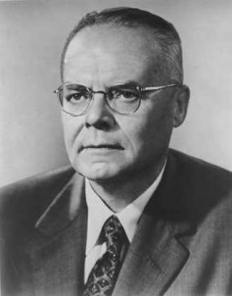
Династия Струве. О. Л. Струве
Отто Людвигович Струве— российско-американский астроном, один из крупнейших астрофизиков XX века. Директор Йеркской обсерватории в 1932—1947 гг. Член Национальной академии наук США.
Президент Американского астрономического общества в 1946—1949 гг.

Slide 13
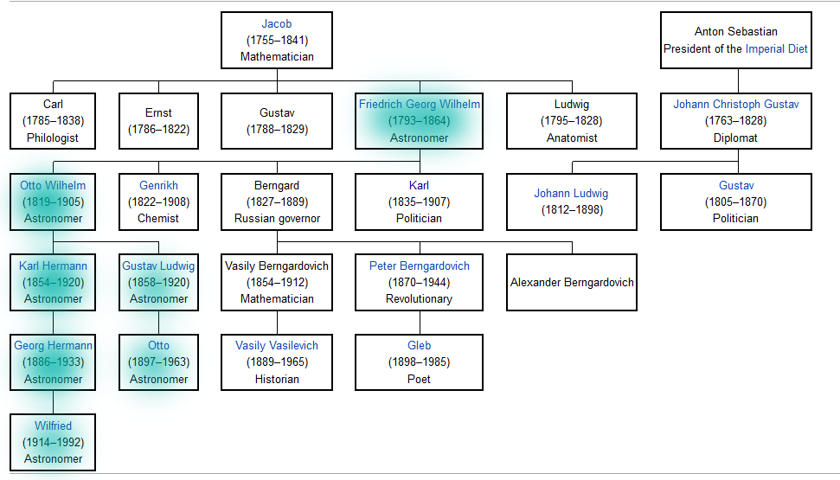
Династия астрономов Струве

Slide 14
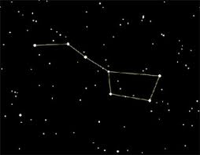
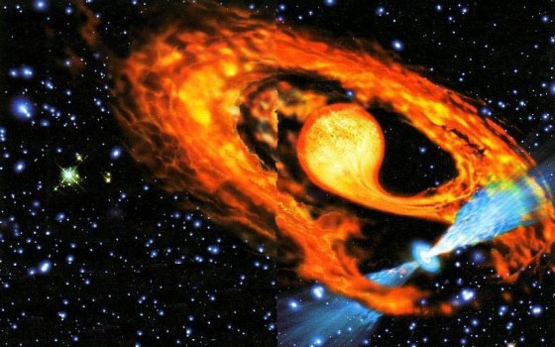
Деятельность В.Я. Струве как ученого-астронома
Исследования двойных звезд В. Я. Струве начал с 1813 г.
Каждый может наблюдать красивую двойную звезду Мицар в созвездии Большой Медведицы: она является средней в ручке ковша Большой Медведицы. Даже невооруженным глазом можно заметить рядом с ней слабенькую звездочку — Алькор.

Slide 15
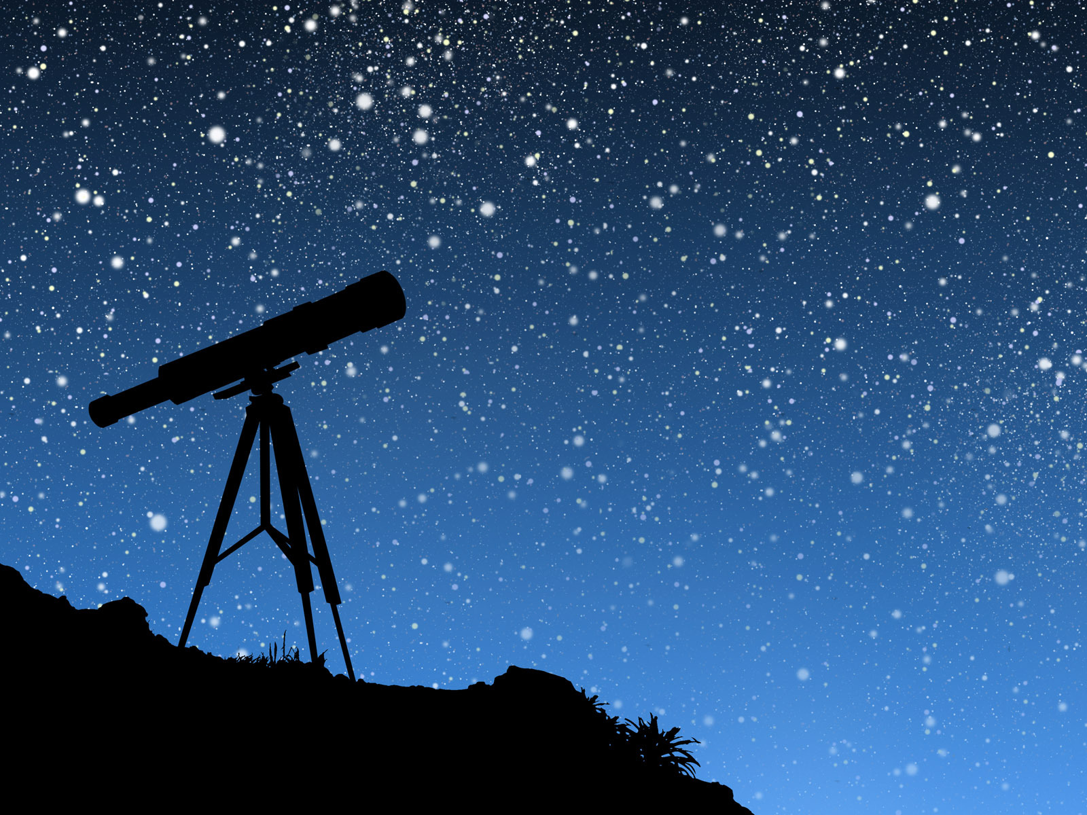
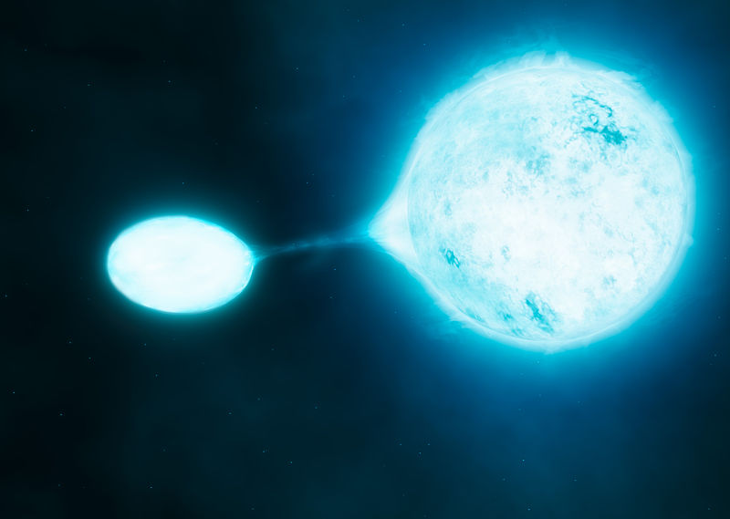
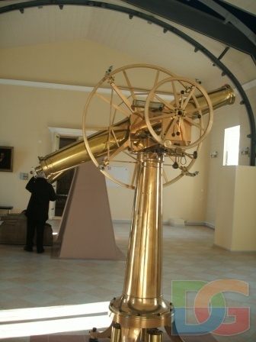
Открытия В. Я. Струве в астрономии
Струве считается основоположником отрасли астрономии, изучающей положение двойных и кратных звезд. В 1827 г. в результате просмотра около 120000 звезд Струве опубликовал каталог 3110 двойных и кратных звезд ("Новый каталог"), 2343 из которых были открыты им самим. Его каталоги были отмечены медалями Лондонского королевского астрономического общества.
Двойная звезда – это гравитационно связанные звезды, обращающиеся по замкнутым орбитам вокруг общего центра масс.

Slide 16
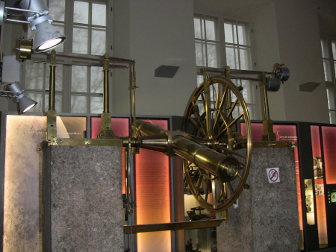
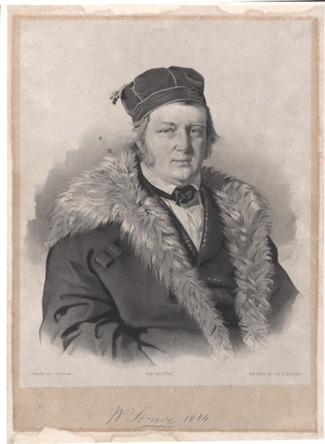
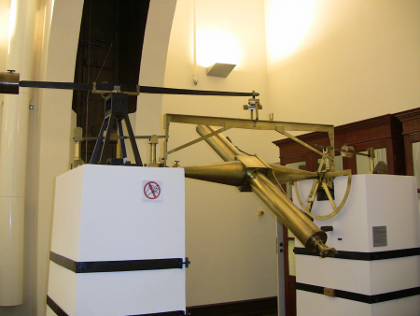
Прибор, используемый для измерения положения звезд Reichenback-Эртель Меридиан Круг (приобретен в 1822).
Прибор для измерения астрономических координат 1807 г.

Slide 17
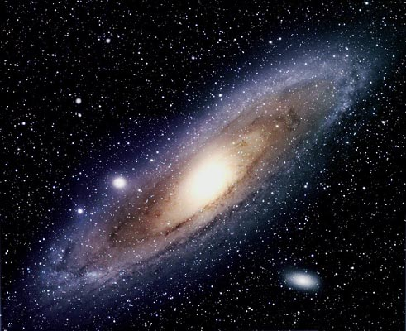
С помощью построенного по идее Струве пассажного инструмента им было произведено классическое определение постоянной аберрации света.
В области звёздной астрономии Струве открыл реальное сгущение звёзд к центральным частям Галактики и обосновал вывод о существовании и величине межзвёздного поглощения света.

Slide 18
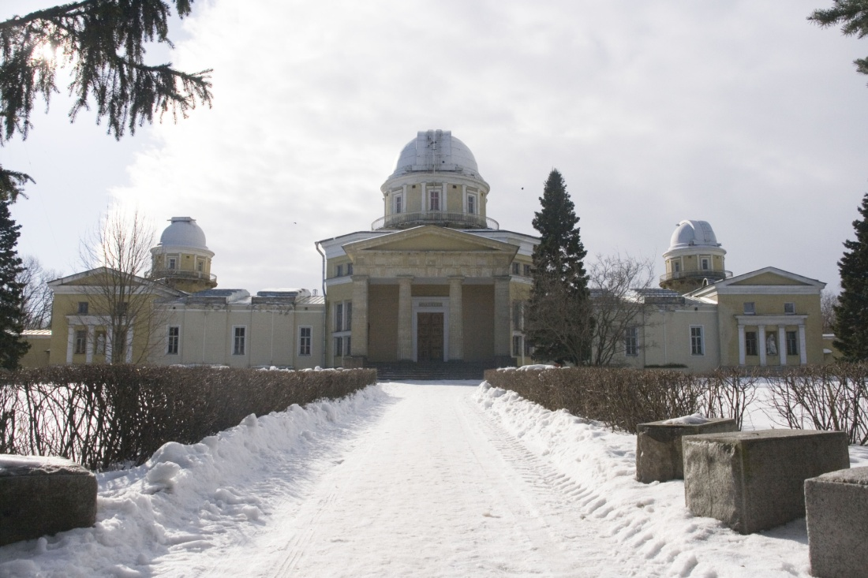
Пулковская обсерватория
Пулковская обсерватория есть осуществление ясно осознанной научной идеи в таком совершенстве, какое только было возможно при неограниченных средствах, дарованных высоким ее основателем.
В.Я. Струве

Slide 19
Пулковская обсерватория была основана 7 августа 1839 года
В 1856 г. в Пулкове была построена небольшая учебная обсерватория, снабженная необходимыми инструментами, и был открыт первый курс занятий с военными топографами, которые вначале проводил сам В. Я. Струве.

Slide 20
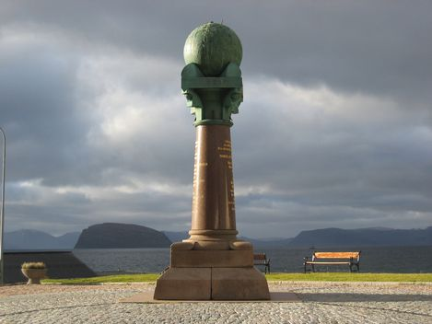
В. Я. Струве вспоминал, как, проезжая впервые мимо Пулкова в 1828 г., он был столь поражен местностью, что воскликнул: «Здесь, на Пулковском холме мы увидим в один прекрасный день Санкт-Петербургскую обсерваторию». В октябре 1833 г. был оглашен царский указ о строительстве обсерватории по проекту, разработанному Академией наук и представленному ее президентом графом Уваровым, одновременно назначенным министром народного просвещения России. 28 октября 1833 г. было получено распоряжение Николая I о заказе астрономических инструментов и о выделении из казны суммы в 100 тысяч рублей ассигнациями с марта 1834 г. для начала строительных работ.
Дуга Струве-это цепь километров от Хаммерфеста в Норвегии до Черного Моря, через 10 странах и за 2,820 км.

Slide 21
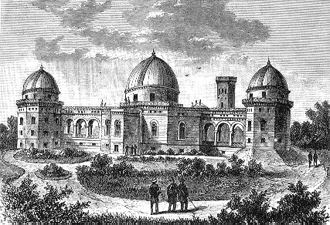
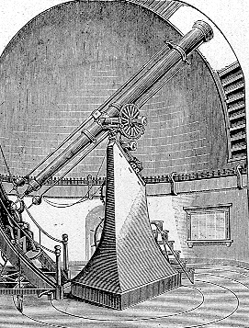
В то время самый большой в мире рефрактором с 38-сантиметровым объективом.

Slide 22
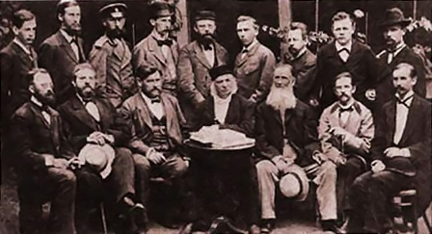
Коллектив Пулковской обсерватории. 1886
Стоят слева направо: Александр Маркеллович Жданов, Я. Зейбот, Николай Яковлевич Цингер, Герман Оттович Струве, Герман Яковлевич Ромберг, Ф.Ф. Витрам, Э.Э. Линдеман, Людвиг Оттонович Струве, В. Гербст. Сидят слева направо: Р.Р. Лазаревич-Шепелевич, Магнус Олафович Нюрен, А. Вагнер, Отто Васильевич Струве, Вильгельм Карлович Дёллен, Б. Гассельберг

Slide 23
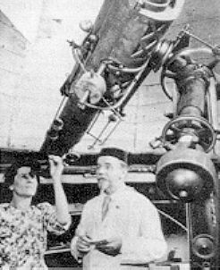
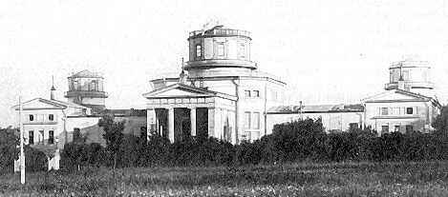
Пулковская обсерватория. 1923 год

Slide 24
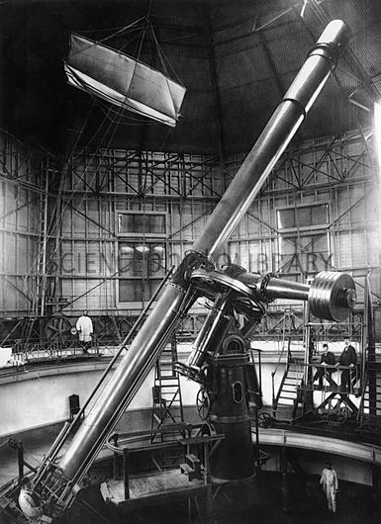
Пулковская обсерватория – «детище» В.Я Струве
Пулковская обсерватория — «Главная (Пулковская) астрономическая обсерватория Российской академии наук», — основная астрономическая обсерватория Российской академии наук, располагающаяся в 19 километрах к югу от центра Санкт-Петербурга.
Научная деятельность обсерватории сегодня охватывает практически все приоритетные направления фундаментальных исследований современной астрономии: небесная механика и звёздная динамика, астрометрия (геометрические и кинематические параметры Вселенной), Солнце солнечно-земные связи, физика и эволюция звезд, аппаратура и методика астрономических наблюдений

Slide 25
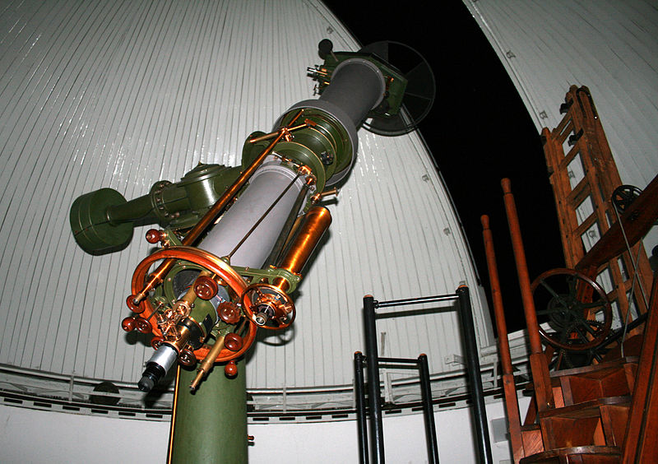
К 1839 г. в Пулкове были установлены следующие астрономические инструменты:
Рефрактор с фокусным расстоянием 7 м и диаметром объектива 38 см, предназначавшийся, главным образом, для измерения координат двойных звезд и определения их тригонометрических параллаксов, иными словами - расстояний до звезд;
Большой пассажный инструмент Струве-Эртеля для определения прямых восхождений звезд и планет абсолютным методом;
Большой вертикальный круг Струве-Эртеля для определения склонений звезд и планет абсолютным методом;
Меридианный круг Репсольда – для определения координат светил относительным методом;
Пассажный инструмент Репсольда, установленный в первом вертикале, для определения постоянных аберрации и нутации;
Гелиометр – специальный

Slide 26
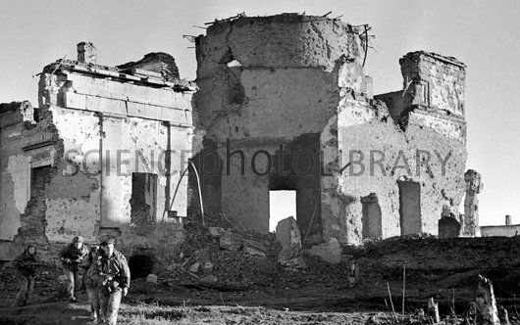
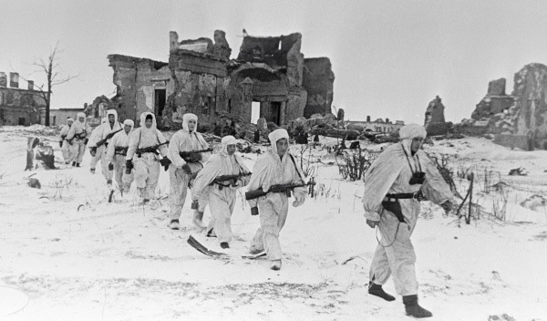
Пулковская обсерватория после Великой Отечественной войны

Slide 27
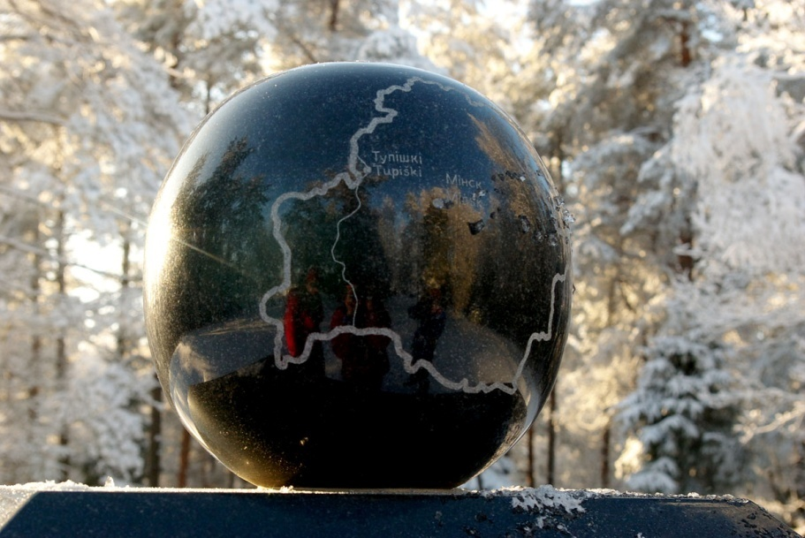
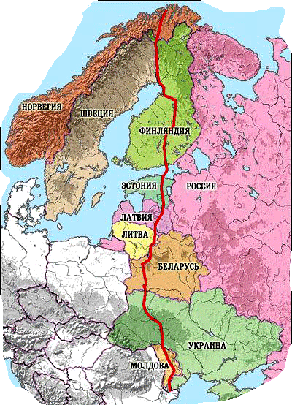
Дуга Струве
Дуга Струве или так называемая Русско-Скандинавская дуга представляет собой цепь триангуляционных пунктов, протянувшихся с севера на юг на 2820 километров (это занимает 1/14 часть земной окружности). Самая северная ее точка Пункт Фугленес на побережье Баренцева моря ( 70° северной широты), а южная - Пункт Старо-Некрасовка на Черном море (45° северной широты). Иначе говоря Дуга Струве идет вдоль 25-градусного меридиана от города Хаммерфест в Норвегии до района Измаила на крайнем юго-западе Украины.

Slide 28
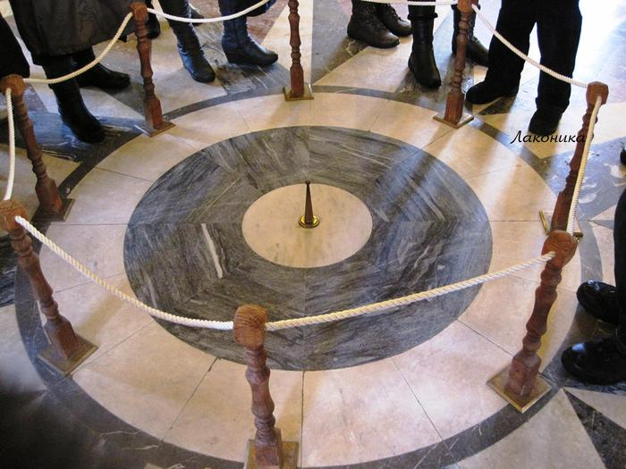
Пулковский меридиан
Центр круглого зала Пулковской обсерватории является начальной нулевой точкой триангуляции России. Пулковский меридиан, проходящий через эту точку, является основным для определения долгот, хотя формально все карты России сейчас привязываются к Гринвичскому "нулевому" меридиану. До 1917 г. долготы на русских картах отсчитывались от Пулкова.

Slide 29
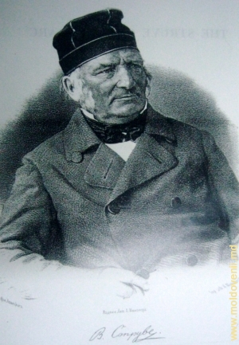
Педагогическая деятельность В.Я. Струве
Начало работ В. Я. Струве в области астрономии относится к 1811 году. В 1813 году Струве с успехом защитил диссертацию о географическом положении Юрьевской обсерватории. В этом же году он был зачислен профессором Юрьевского университета. Очень скоро глубоко содержательные лекции по сферической и практической астрономии принесли ему заслуженную славу блестящего лектора и педагога.

Slide 30
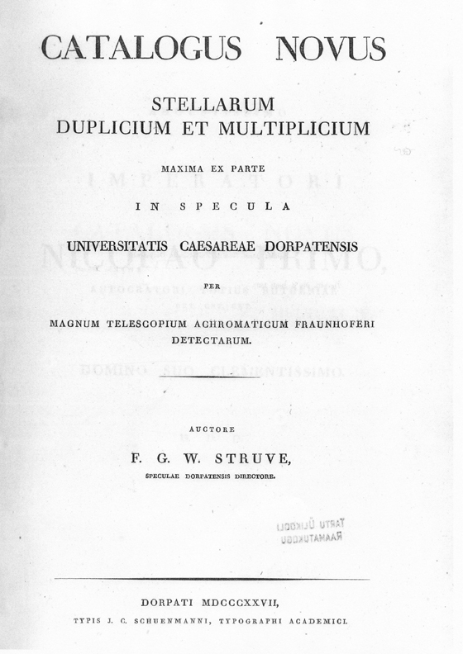
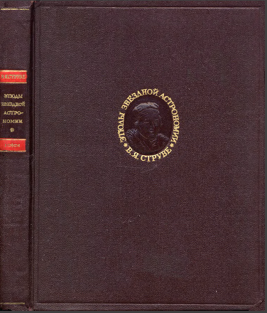
Труды Струве

Slide 31
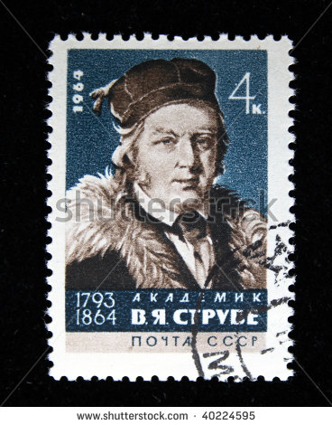
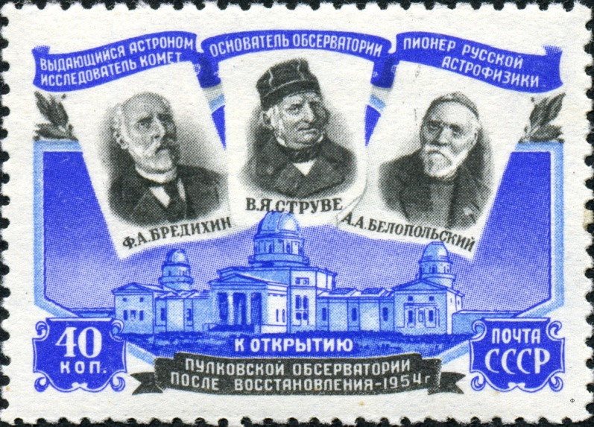
Память о великом астрономе
Пулковская Обсерватория продолжает разработку современного проекта Космической астрометрической системы "Струве" совместно с несколькими научно-производственными и исследовательскими учреждениями России.
В 1913 году открытая русским астрономом Г. Н. Неуйминым малая планета номер 768 была названа Струвеана (англ. Struveana) в честь астрономов семейной династии В. Я., О. В. и Г. О. Струве.
В 1954 году была выпущена почтовая марка СССР, посвященная В. Я. Струве.

Slide 32
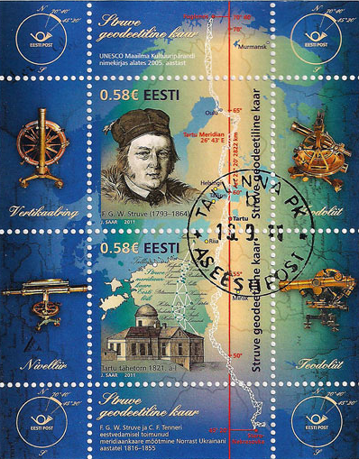
Дуга Струве-это цепь километров от Хаммерфеста в Норвегии до Черного Моря, проходящая через 10 стран и протяженностью 2820 км.

Slide 34
Памятная медаль имени В.Я. Струве учреждена Ученым советом Главной (Пулковской) астрономической обсерватории РАН в 2008 г. Авторы медали: скульптор Дегтярев А.В., медальер Роменский Я.Я.
Памятной медалью награждаются: российские и зарубежные ученые и специалисты, государственные и общественные деятели, научные учреждения и организации.
Согласно положению награждение производится: за значительный вклад в развитие астрономической науки и космических исследований; за содействие процветанию астрономии; за укрепление международного астрономического сотрудничества.

Slide 35
Памятник В.Я. Струве на кладбище Пулковской обсерватории.

Slide 36
Ссылки на изображения
http://telescop-optic.ucoz.ru/index/0-10
http://slovari.yandex.ru
Википедия
http://eldisblog.com/post160055606/
http://www.agspb.ru/articles/3/52/
http://en.wikipedia.org/wiki/Struve_family
http://www.gao.spb.ru/russian/museum/medal.html
http://citadel.pioner-samara.ru/astropiter/pulaosov.html
http://space-memorial.narod.ru/astronomers/struve-v-grave2.html

Slide 37
Спасибо за внимание!

